Slide 1
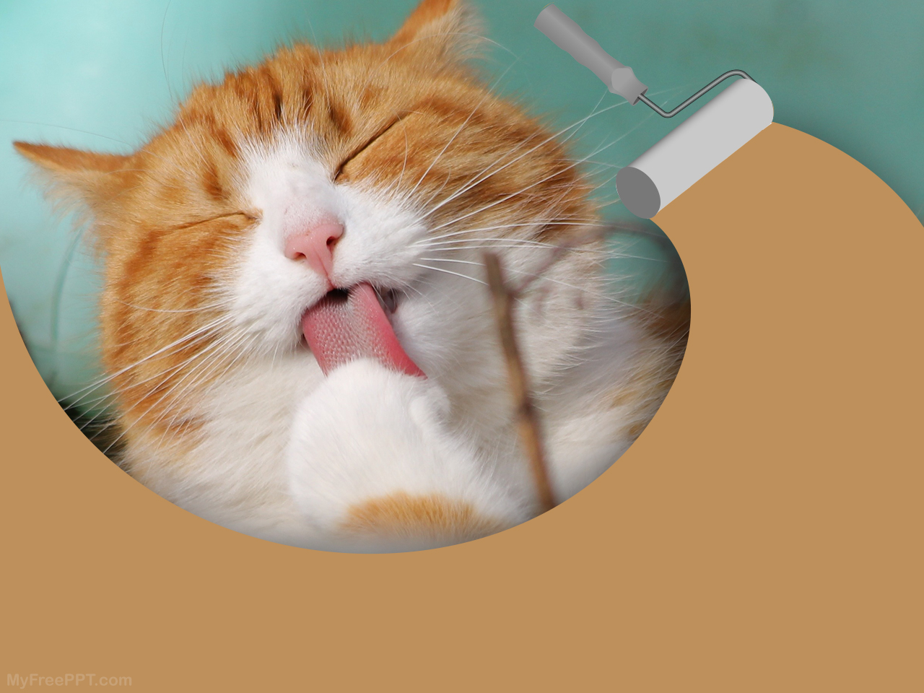
Лекция 7
ANIMAL LAW история, практика, перспективы

Slide 2
история и современность
Оформление владения. Судьбы питомцев в случае развода. Наследование. Страхование

Slide 3
Законодательство и примеры реализации
Оформление прав на животное

Slide 4
Оформление прав на животное
прохождение курсов подготовки
если предусмотрено законодательством
оформление договора
если предусмотрено законодательством или по соглашению сторон
указываются данные питомца - прежний владелец обязан предоставить:
данные о здоровье (болезни, вакцинирование, журнал осмотров у ветеринара, др.)
регистрационные/идентификационные данные (номер чипа) и др.
нотариальное заверение договора – если предусмотрено законодательством или по соглашению сторон
передача документов на животное от прежнего владельца новому
регистрация владельца в гос./муниципальных органах
органы могут отказать и предписать вернуть животное прежнему владельцу в случае:
нарушения сроков или комплектности документов при обращении
выявление у нового владельца предусмотренных законодательством препятствий к владению животным или его содержанию
чипирование
или перерегистрация чипа на нового владельца и, возможно, новый регион
дополнение родословной, взаимодействие с клубом (для породных)
вакцинирование
если нет данных о вакцинировании или подошел срок), осмотр и получение ветеринарного сертификата

Slide 5
Ограничение владения животными
возрастные
обычно с возраста гражданской дееспособности
Конвенция Совета Европы № 125 (ст. 6) – с 16 лет
…если раньше – то с явного согласия родителей/попечителей
отсутствие судимости и/или проблем с законом, связанных с животными
отсутствие подходящих условий для:
достаточного содержания и кормления
достаточного количества упражнений
предотвращения побега

Slide 6
Швейцария: законодательство о владении животными
запрещено владеть одной морской свинкой
т.к. это социальные животные и они испытывают стресс, живя в одиночестве
в Швейцарии существуют компании, предоставляющие в аренду морских свинок владельцам свинок, у которых недавно умер «напарник»
обязательные курсы для будущих владельцев собак
владельцам домашней кошки предписывается обеспечивать ей возможность общения с другой кошкой:
либо выпуская ее наружу
либо через окошко, в которое видно другую кошку
либо заведя вторую кошку
владельцам рыбок предписывается чередовать для них режимы дня и ночи с помощью аквариумного освещения
больных рыбок нельзя спускать в туалет, они подлежат эвтаназии с помощью специальных препаратов

Slide 7
Проблемы и подходы к регулированию
Владение дикими и экзотическими животными

Slide 8
Регулирование прав владельцев диких/экзотов
полный запрет
19 штатов США, Юкон (Канада)
частичный запрет
прямой запрет на конкретные виды (по списку) либо запрет на «опасных животных»
ряд провинций Канады (Альберта, Британская Колумбия)
списки запрещенных: большинство стран ЕС, Норвегия, ряд провинций Канады (СЗ Территории, Манитоба, Квебек)
списки разрешенных: Бельгия, ряд провинций Канады (Саскачеван Ньюфандленд, Нью-Брансуик)
2 списка: провинция Новая Шотландия (Канада)
лицензирование/разрешительный порядок
необходима регистрация владельца в гос. органах, оплата гос. пошлины, подтверждение наличия условий для содержания данного вида, страхование ответственности
исключение – содержание для с/х целей
14 штатов США
отсутствие регулирования или регулирование отдельных аспектов
например, ограничения на ввоз; обязанность получить документы о здоровье животного; ограничение на диких животных без ограничения на экзотических и др.
5 стран ЕС (Греция, Ирландия, Мальта, Турция, Хорватия), 4 штата США, 2 провинции Канады (Онтарио, Нунавут)

Slide 9
Международные акты – о праве собственности на диких/экзотов
Совет Европы:
Convention for the Protection of Pet Animals No. 125 (1987)
Евросоюз:
Council Directive 92/65/EEC of 13.07.1992 laying down animal health requirements governing trade in and imports into the Community of animals, semen, ova and embryos not subject to animal health requirements laid down in specific Community rules referred to in Annex A (I) to Directive 90/425/EEC
Regulation (EU) No 1143/2014 of the European Parliament and of the Council of 22.10.2014 on the prevention and management of the introduction and spread of invasive alien species
Commission Implementing Regulation (EU) No 139/2013 of 07.01.2013 laying down animal health conditions for imports of certain birds into the Union and the quarantine conditions thereof Text with EEA relevance
Council Regulation (EC) No 338/97 of 09.12.1996 on the protection of species of wild fauna and flora by regulating trade therein
Commission Regulation (EC) No 865/2006 of 04.05.2006 laying down detailed rules concerning the implementation of Council Regulation (EC) No 338/97 on the protection of species of wild fauna and flora by regulating trade therein

Slide 10
Европейская стратегия по защите и благополучию животных
Strategy for the Protection and Welfare of Animals 2012-2015
в январе 2020 ЕС начинает разработку новой стратегии на базе выводов из реализации Стратегии 2012-2015, в которой должны быть предусмотрены:
образовательные и информационные инструменты для общественности о ключевой роли благополучия животных в поддержке их здоровья
информирование животноводческого сектора о необходимости рассматривать благополучие как интегральный элемент устойчивого производства животных
доработка законодательства с учетом последних научных и технических разработок в таких областях, как:
перевозка животных на большие расстояния
благополучие крупного рогатого скота возрастом свыше 6 месяцев
деятельность боен

Slide 11
Почему не стоит держать диких/экзотических питомцев?
поддержка незаконных:
изъятия из естественной среды обитания
торговли и транспортировки
сложности во спроизведения необходимых условий содержания
угроза физическому и психическому благополучию животных
высокая смертность в результате несоответствующих условий содержания, убийства соседями, побегов (травмы и отравления, убийство полицией в целях предотвращения ущерба здоровью/жизни людей и др.)
генетические дефекты при искусственном разведении, несоответствующие питание,
вред от физического контакта с человеком
недостаточные возможности для движения (см вместо км)
опасность для человеческого здоровья
зоонозы, эпидемии «неэндемичных» заболеваний в результате ввоза экзотов
риск сокращения/исчезновения популяции данного вида в природе
опасность превращения в инвазивный вид
в природе
в городах (городских коммуникациях, улицах/помойках, домах и др.)

Slide 12
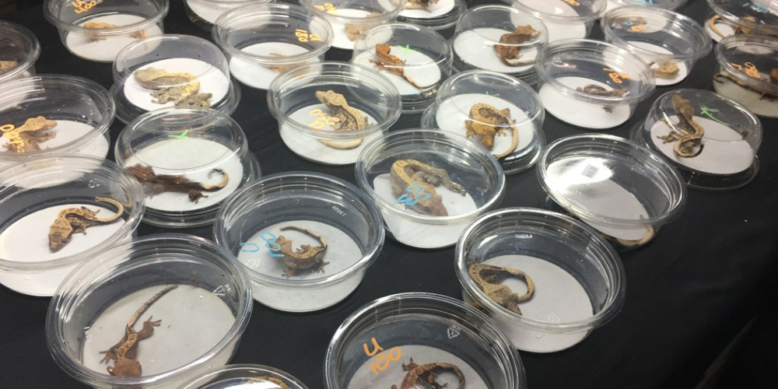
Почему не стоит держать диких/экзотических питомцев?

Slide 13
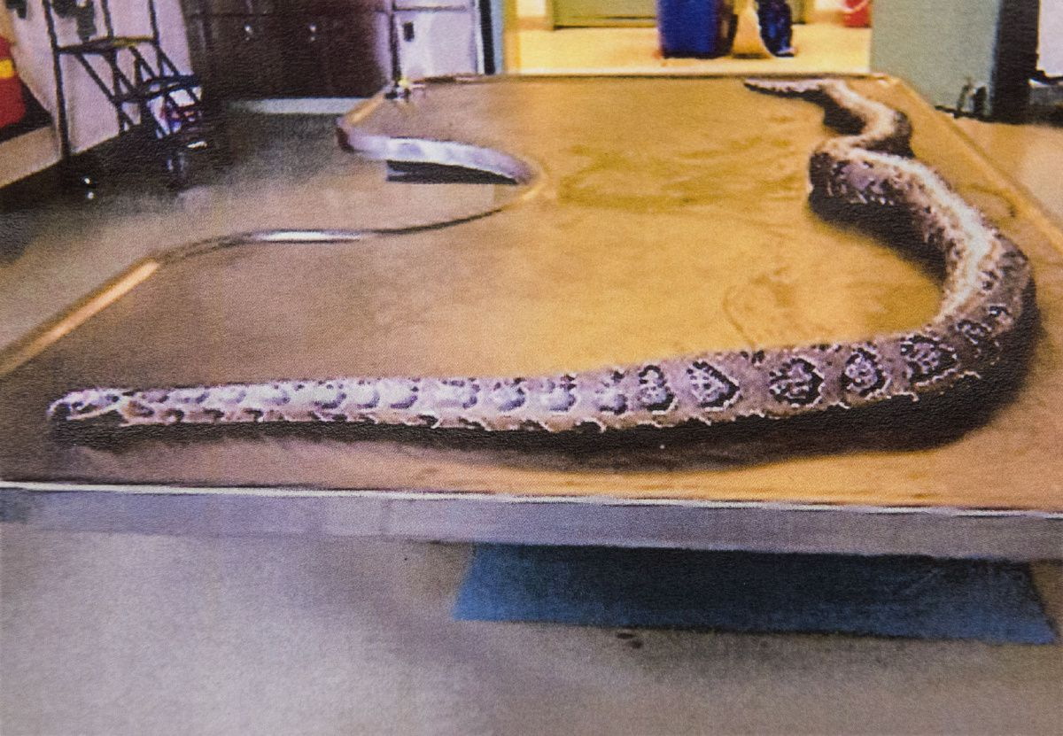
Канада: 2 детей (4 и 6 лет) задушены сбежавшим питоном
2013 г. – дети задушены, питон убит полицией
2016 г. - владелец питона оправдан

Slide 14
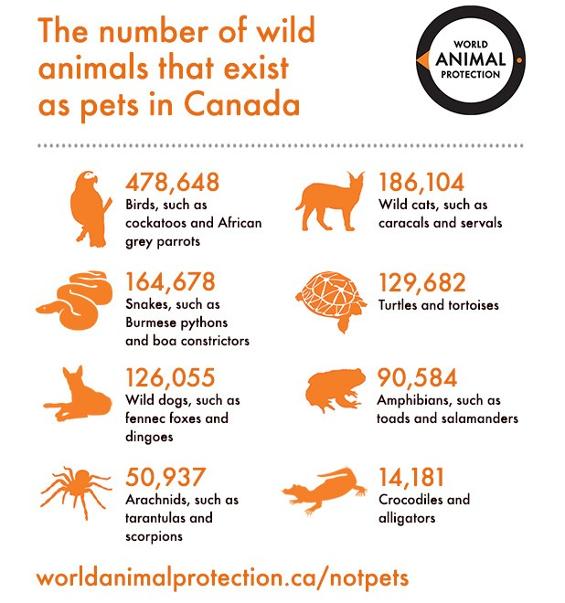
Канада: численность диких животных, содержащихся в качестве питомцев

Slide 15
Еще почитать про владение дикими/экзотами
de Volder S, McLennan S, Schmit V. (2013). Analysis of national legislation related to the keeping and sale of exotic pets in Europe. Eurogroup for Animals
Wojciechowski J, ed. 2018. Animal welfare in the EU: closing the gap between ambitious goals and practical implementation. (pursuant to Article 287(4), second subparagraph, TFEU). Special Report. European Union. doi: 10.2865/950259
2020. EU’s new Strategy on animal welfare. International News Services.com
McNeely JA, Mooney HA, Neville LE, Schei PJ, Waage JK, eds. (2001). Global Strategy on Invasive Alien Species. IUCN on behalf of the Global Invasive Species Programme
(2017). Exotic pet trade urgently needs regulation: Europe needs “positive lists”. EUrogroup for Animals. 27 February

Slide 16
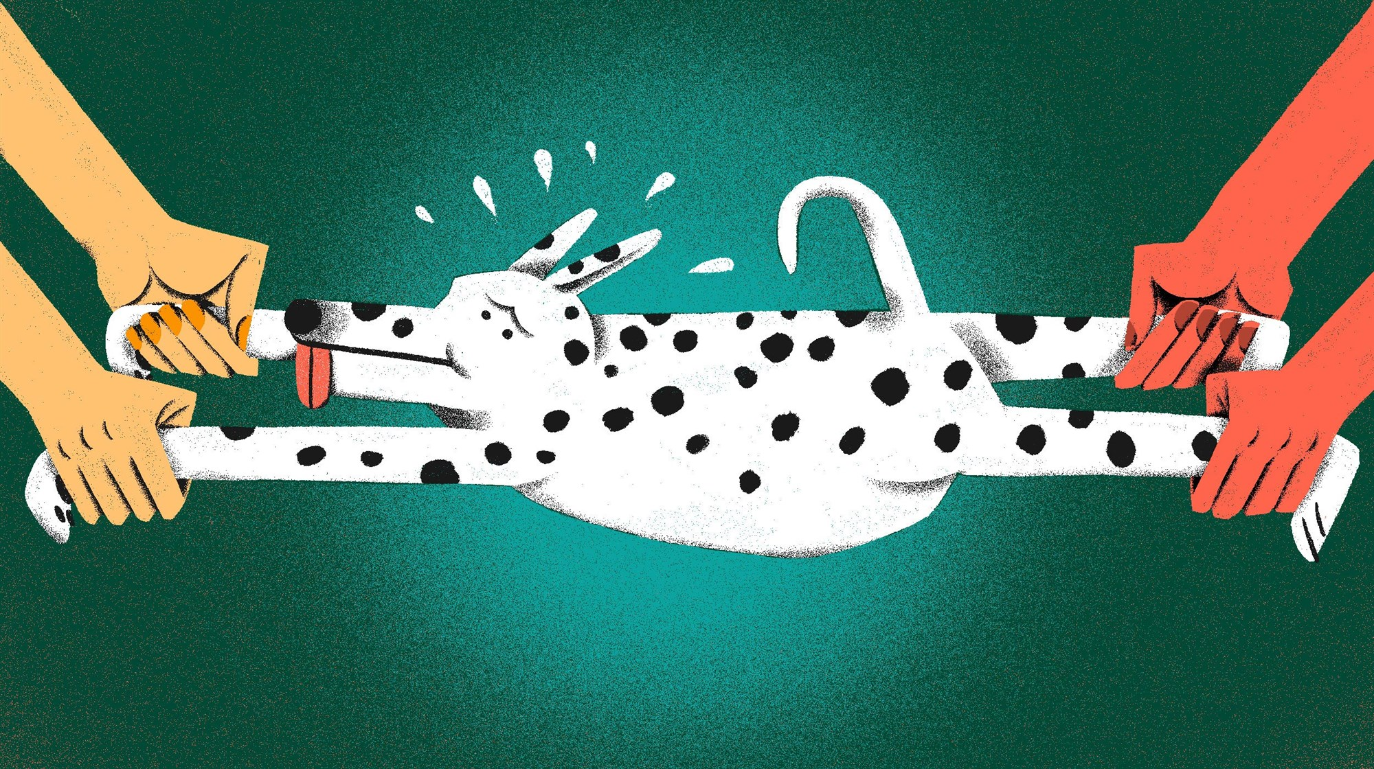
Разводы, раздел имущества, страхование и наследование
Судьбы животных и судьбы людей

Slide 17
Судьбы животных и судьбы людей при разводе
В мировой практике растет число судебный дел, в которых суд принимает во внимание, что владельцы считают своих животных в той или иной степени членами семьи
некоторые судьи готовы рассматривать животных как промежуточную «субстанцию» между вещью и членом семьи именно с юридической точки зрения
некоторые судьи готовы рассматривать:
совместное владение животным — нетипично для мировой практики раздела вещей после развода
как если бы у 2х чужих людей был в собственности один ТВ или общий диван
разделение функций и ответственности в рамках такого владения

Slide 18
Тенденции семейного права
и судьбы животных
Тенденция в семейном законодательстве и практике заключения брачных договоров - оговорки или доп. соглашения:
об опеке над животными в случае развода
о порядке встреч с животными, алиментов (!) и заботы о них
в т.ч. для различных современных форм брачных партнеств, имеющих свою специфику
чаще всего - в отношении собак или собак&кошек
хомяки, попугаи, рыбки и др. всё еще не рассматриваются
необходим учет публичных интересов – например, учет судимости владельца по статьям о жестоком обращении, нарушении административных требований и др.

Slide 19
Аналогия: дети и животные
“…In the past two centuries, we have moved from a pattern of treating a child as a possession or a “thing” to be owned to a much more child-centered mode of analysis. Parallel with this, previously sharp rules have dissolved, and controlling legal standards have become less specific.”
Mnookin R. (1975). Child-custody adjudication: judicial functions in the face of indeterminacy. Law and Contemporary Problems. 39: 226-293
в результате этого:
переход от жестких правил – к дифференцированному применению общих принципов права

Slide 20
Животные и разводы: традиции vs тенденции
Традиционно суды применяют принципы вещного права:
кто купил/кому подарили - тому и передаётся животное;
по договору (брачному, о разводе, медиационному соглашению):
...этот подход не учитывает особого характера животных как объекта собственности:
способность страдать и стремление избежать физического ущерба
формирование прочной эмоциональной связи между питомцем и его владельцем
Новый принцип - благополучие животного:
по аналогии с правами детей – «интересы ребенка»:
например, балльная система – у какой из сторон лучше условия
в отличие от аналогов (например, прав детей) – не может учесть волю животного:
у кого из сторон сложилась наиболее тесная эмоциональная связь с животным
...но некоторые судьи находят такую аналогию неэтичной/аморальной
...некоторые судьи опасаются, что решения могут дойти до абсурда
до рассмотрения права на свидания и алименты для рыбок и муравьёв, законы о жестокости к мухам
другие юристы возражают им, что невозможно быть жестоким к своему дивану — но нормально нести ответственность за жестокость к живым существам
...вопрос об эмоциональной связи нескольких животных между собой не рассматривается

Slide 21
Судьбы животных и судьбы людей
В 1995 г. - Первый окружной апелляционный суд штата Флорида отменил решение суда первой инстанции о предоставлении права бывшей супруги посещать собаку:
Кэтрин было предоставлено право видеться с Родди каждые вторые выходные и каждое второе Рождество
Кэтрин Беннет (Kathryn Bennet) обратилась в суд за предписанием к своему бывшему супругу, Рональду Грегу Беннетту (Ronald Greg Bennett) не чинить препятствий для свиданий с их общим псом Родди (Roddy), до брака принадлежавшим ее супругу и переданным под его опеку после развода
Суд посчитал, что:
у Кэтрин нет права на такие встречи и что Родди, будучи собакой, является частной собственностью и принадлежит тому, кому собственность передана на основании законодательства штата
решения об опекунстве и визитах ведут к постоянным проблемам с реализацией и надзором по искам о детях и суд не должен принимать на себя ответственность за создание такой же ситуации с животными

Slide 22
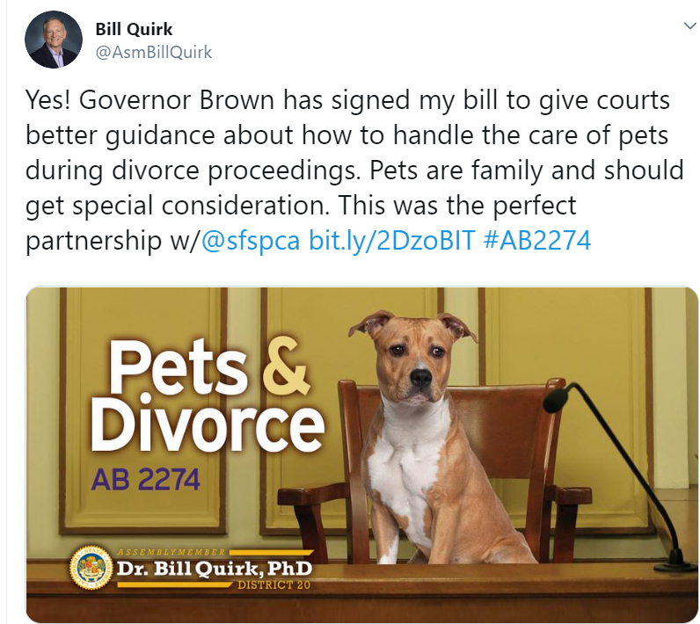
Животные и разводы:
Новое калифорнийское законодательство - 2018
Аналогичные законы были также приняты на Аляске (2017) и в штате Иллинойс (2016)

Slide 23
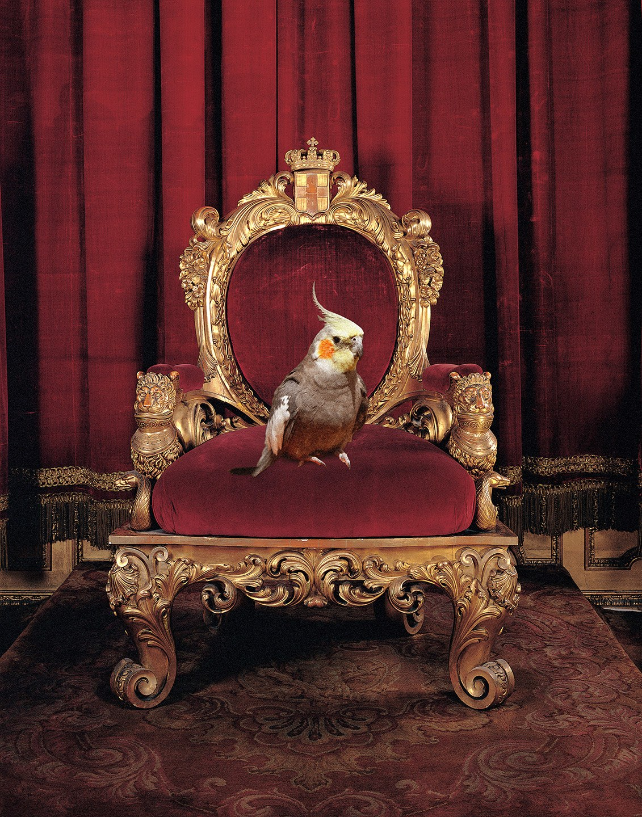
Судьбы
животных и судьбы людей
Болезнь и смерть владельца. «Кошачьи наследства»

Slide 24
Животное-наследник? Не совсем...
пока животное считается вещью, завещать ему деньги нельзя!
нельзя указать его напрямую как наследника в завещании
вы же не завещаете свои деньги любимой подушечке или своему автомобилю
…а как тогда?

Slide 25
передача денег на содержание животных
по наследству: 2 варианта
Опекун - физическое лицо, которое станет опекуном и/или получит животное в собственность после смерти владельца
...а также деньги на его содержание
Трастовый фонд для содержания животного в пользу того, кто будет заниматься его содержанием (разрешены не везде)
Можно также составить прижизненное распоряжение для опеки над питомцем при жизни хозяина если он утратит способность заботится о нём

Slide 26
Особенности «кошачьего траста»
устанавливается срок существования траста:
обычно - срок жизни бенефициара + 21 год
животные и деньги на их содержание поступают в распоряжение траста
назначаются:
попечитель траста — тот, кто управляет деньгами траста в целях его создания
бенефициар траста — тот, кто будет ухаживать за животным и получать деньги на его содержание и уход за ним
если попечитель не исполняет свои обязанности, именно бенефициар вправе обратиться в суд за понуждением его к исполнению обязательств
во избежание злоупотреблений юристы рекомендуют не назначать одного человека одновременно и попечителем, и бенефициаром

Slide 27
Особенности «кошачьего траста»
желательно учесть:
необходимость уплаты налогов на наследство
возможную инфляцию
рост медицинских расходов и, возможно, расходов на специальное питание с возрастом
если завещанная сумма будет слишком мала, её может не хватить
если будет непропорционально велика — другие наследники (особенно родственники) могут подать в суд и постараться оспорить её
желательно предусмотреть промежуточные решения
чтобы животное могло быть под присмотром при возникновении каких-либо задержек или проблем с исполнением завещания
необходимо предусмотреть, кому перейдёт оставшаяся сумма, если животное умрёт до исчерпания всех оставленных денег
не рекомендуется оставлять эти деньги ни бенефициару, ни попечителю, чтобы не создавать конфликта интересов (заинтересованности в смерти животного)

Slide 28
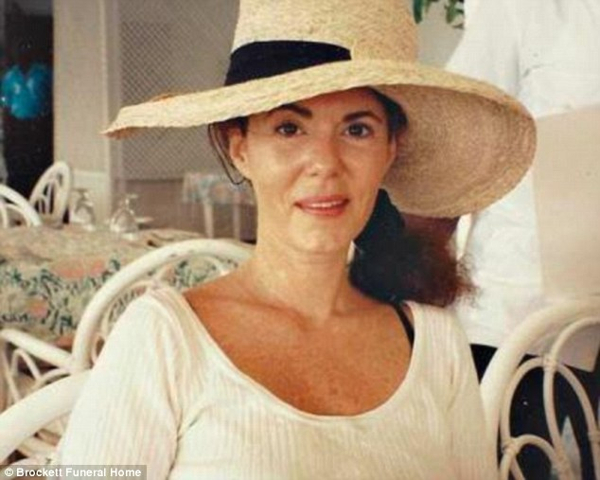
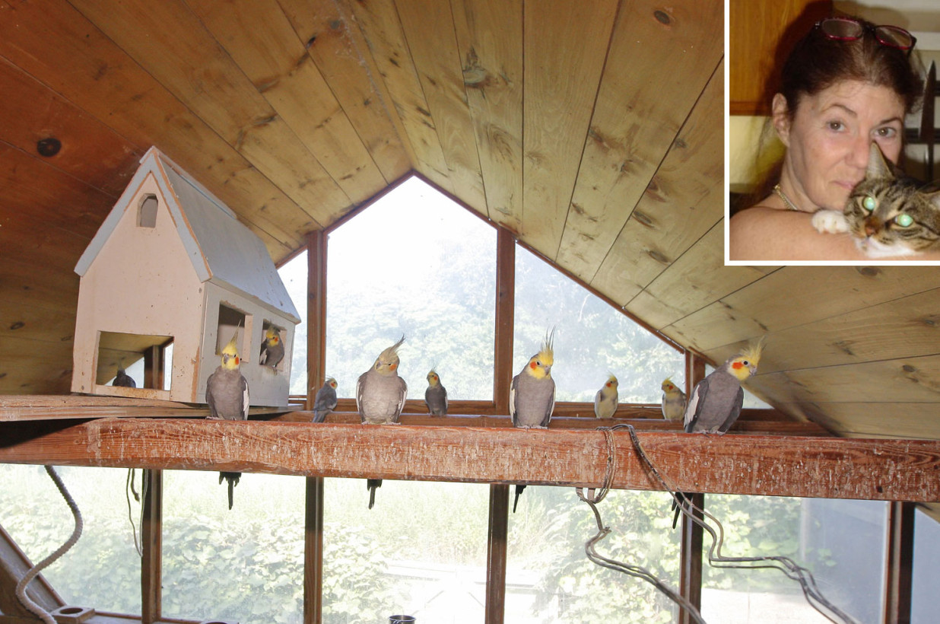
«Кошачьи наследства»: Leslie ann mandel
Одна из первых предпринимателей, использовавших для продвижения своего бизнеса прямые рассылки
По завещанию (2015):
создан трастовый фонд $100 000 для 32 попугайчиков, а оставшиеся средства - собаке Фрости (Frosty) и коту Кики (Kiki)
попечителем фонда назначен пасынок покойной
оставлены исключительно подробные указания, как они должны содержаться
до конца своего естественного существования им должно быть обеспечено:
либо пребывание в вольере в её 4-х миллионном поместье В Ист Хэмптоне (East Hampton)
либо перемещение в защищенное место аналогичного размера

Slide 29
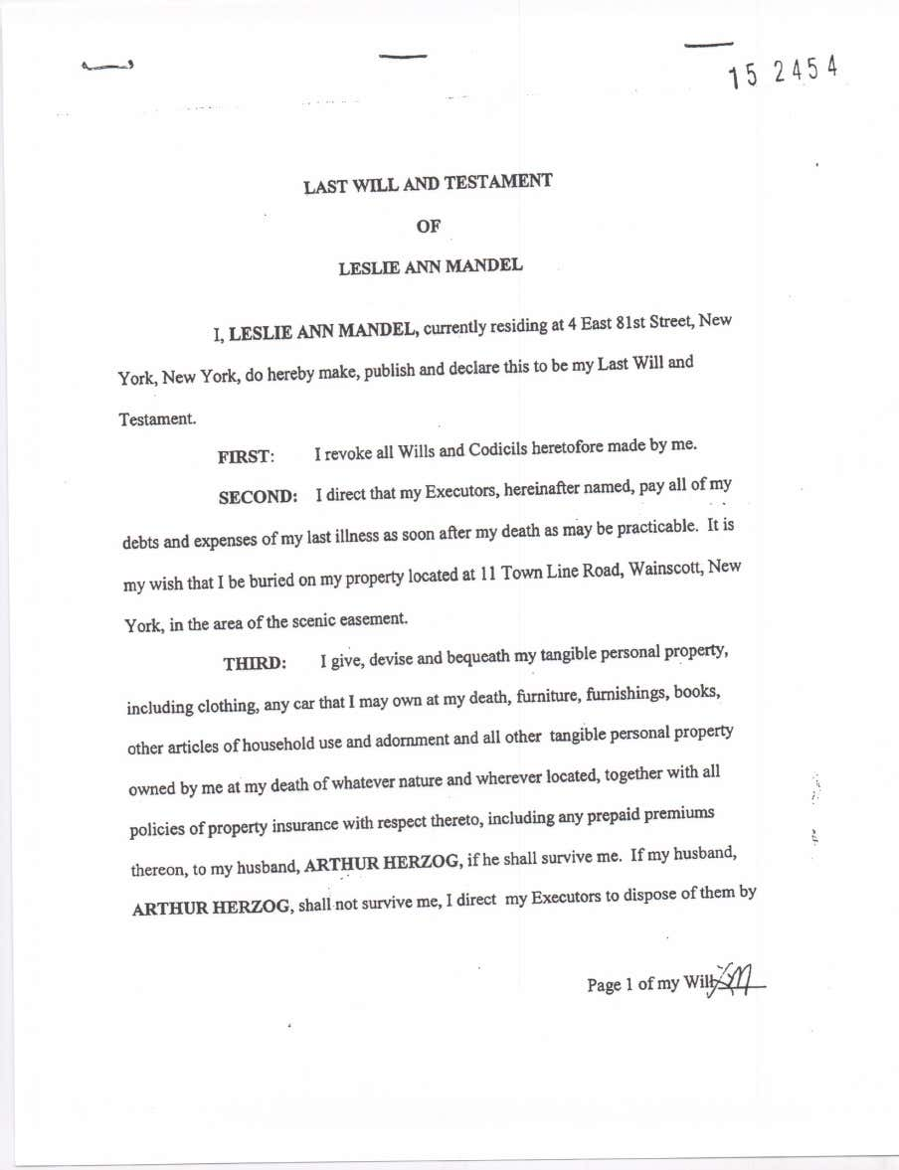
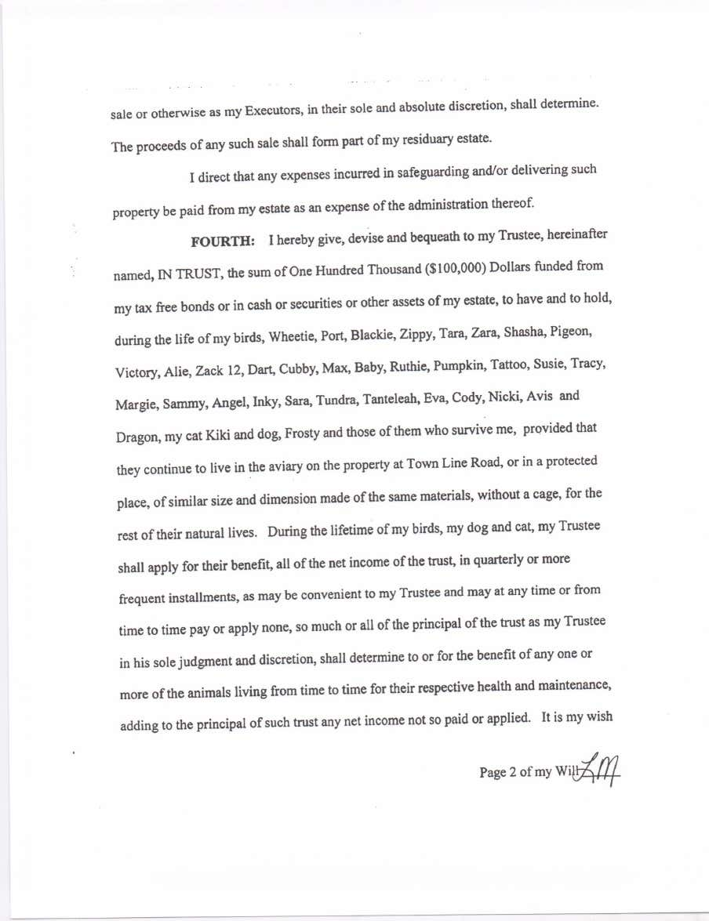
«Кошачьи наследства»: Leslie ann mandel
Первые 2 страницы завещания
Полная версия здесь

Slide 30
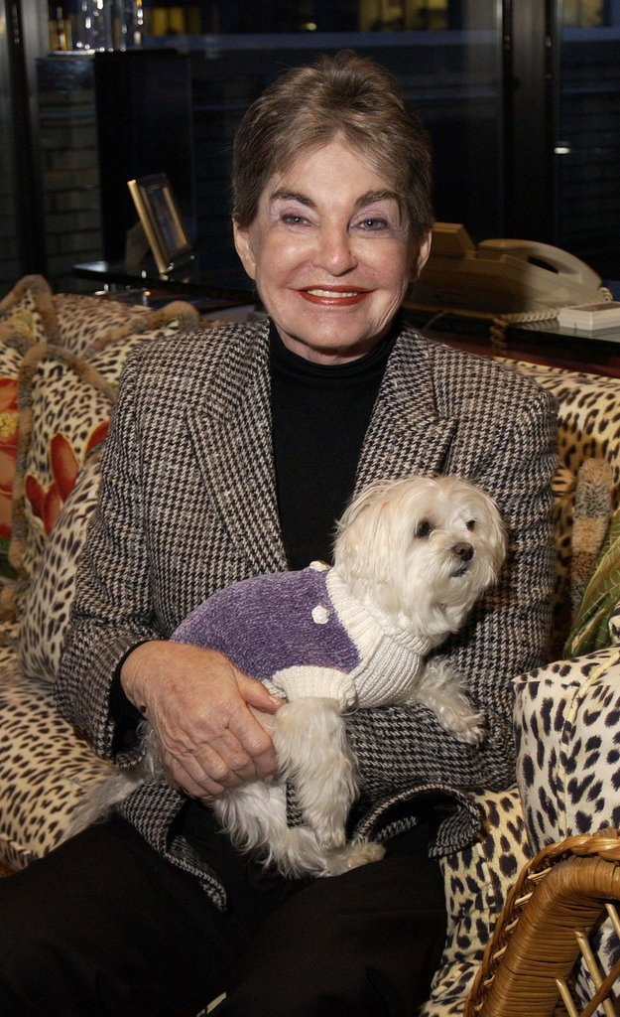
«Кошачьи наследства»: Leona Hemsley & Trouble
Одиозная бизнес-вумен, жестко управлявщая гостиничной империей мужа, и её самая богатая мальтийская болонка в мире
По завещанию (2007):
Внуки и создан благотворительный фонд Leona M. and Harry B. Helmsley Charitable Trustс капиталом ~$4 млрд. для помощи животным (собакам)
для содержания болонки созан трастовый фонд в $12 000
позднее суд сократил сумму до $2 000, посчитав исходную сумму сильно завышенной для нужд собаки
оставшиеся $10 000 были разделены между трастовым фондом ($4 000) и теми внуками, кто не получил денег по завещанию ($6 000)
суд также установил, что благотворительный фонд в своей деятельности не подчиняется никаким документам, не являющимся документами фонда
Трабл умерла в возрасте 12 лет в декабре 2010 г.
оставшиеся средства остались в трастовом фонде и сейчас используются для целей фонда

Slide 31
Что еще почитать про «Кошачьи наследства»
Vanderberg M (2018). 8 pets who inherited a fortune. INSIDER. 28 November
Valles MA (2008). Your complete guide to leaving an inheritance for your children and others: What you need to know explained simply. Atlantic Publishing Company
Bell A (2014). Trust fund pets are rolling in it as owners leave huge inheritances to their furry loved ones. The Daily Telegraph. 5 December

Slide 32
Еще почитать про судьбы животных и судьбы людей
Rook D. (2014). Who Gets Charlie? The Emergence of Pet Custody Disputes in Family Law: Adapting Theoretical Tools from Child Law. International Journal of Law, Policy and the Family. 28(2): 177–193
Britton AH. (2006). Bones of contention: custody of family pets. Journal of American Academy of Matrimonial Lawyers. 20: 1–38
Eekelaar J. (1986). The emergence of children’s rights. Oxford Journal of Legal Studies. 6: 161-182
Eekelaar J. (2002). Beyond the welfare principle. Child and Family Law Quarterly. 14: 237–249
Gregory JD. (2010). Pet Custody: Distorting Language and the Law. Family Law Quarterly. 44: 35–64
Huss R. (2003). Separation, custody, and estate planning issues relating to companion animals. University of Colorado Law Review. 74: 181–240
Lerner P. (2010). With whom will the dog remain? On the meaning of the “Good of the Animal” in Israeli Family Custodial Disputes. Journal of Animal Law. 6: 105–30
MacCormick N. (1982). Children’s rights: a test case for theories of rights - in MacCormick N, ed. Legal Right and Social Democracy, Oxford: Clarendon Press, ch. 8
Morgan L. (1999). Who gets fluffy? Division of pets in divorce cases. Divorce Litigation. 11: 113.
Kayasseh EMM. (2011). The legal situation of animals in Switzerland: two steps forward, one step back – many steps to go. Journal of Animal Law. 7: 1–42

Slide 33
Страхование животных
Идея медицинского страхования сегодня не распространяется на животных
Исторических животных страховали как вещь, в терминах гражданского права (общего страхового права):
начинались со страхования с/х животных
подобно тому, как вы страхуете машину
страхуемые риски:
ущерб, нанесенный животному
ответственность перед третьими лицами за ущерб, нанесенный животным

Slide 34
Страхование животных
У людей медицинская страховка включает в себя также концепции, разработанные в праве социального обеспечения (социального / медицинского страхования):
покрывает медицинские расходы и ряд других рисков
для питомцев такими “другими рисками” в частных страховках сегодня бывают: уход, питание, перевозку, поиск убежавшего животного, компенсацию отмены поездки хозяина в случае болезни питомца и др.
может быть организована через систему государственного или частного медицинского страхования
страхование животных сегодня осуществляется только частными фирмами
многие фирмы отказываются страховать услуги, связанные с врожденными и хроническими заболеваниями у питомцев
как правило, существует набор минимальный услуг, предоставляемых за счет гос. бюджета или фондов гос. мед. страхования всем гражданам
например, скорая и неотложная медицинская помощь
для животных такого не предусмотрено

